Slide 1

Bezpečný nákup na internetu
Ing. Jan Novák
Česká obchodní inspekce

Slide 2

Postup při nákupu v e-shopu
ověření identity a „důvěryhodnosti“ e-shopu
výběr zboží
platba a převzetí zboží
odstoupení od kupní smlouvy
reklamace

Slide 3
Ověření identity prodávajícího
na diskusních fórech
POZOR!
pokud chybí údaje o prodávajícím a kontakty na něj jsou nefunkční, pokračování v nákupu znamená vysoké riziko podvodu

Slide 4

Ověření identity prodávajícího
Jak si vybrat důvěryhodný e-shop?
na základě doporučení nebo vlastního ověření identity prodávajícího –
  v Obchodním rejstříku/ARESu (Rejstřík fyzických podnikajících osob)
  podle IČ (identifikační číslo) na stránkách e-shopu
  www.portal.justice.cz;
  www.ares.cz

Slide 5
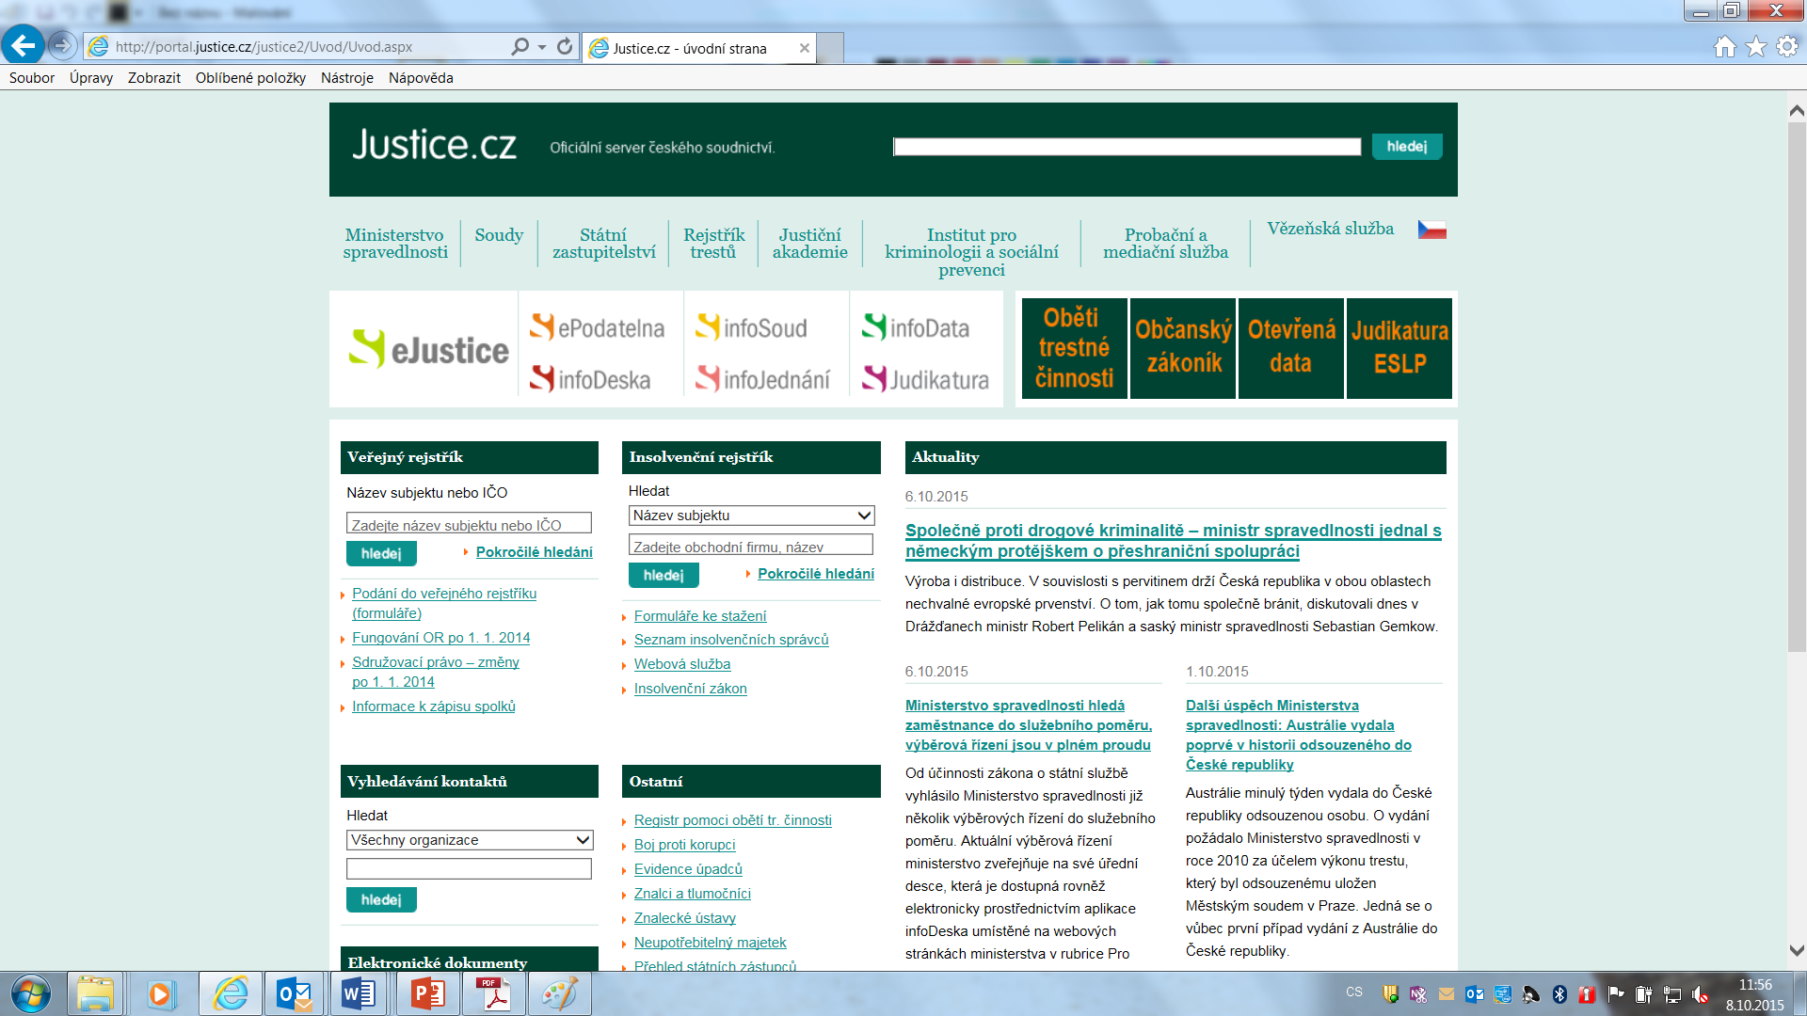
Portál Justice.cz

Slide 6
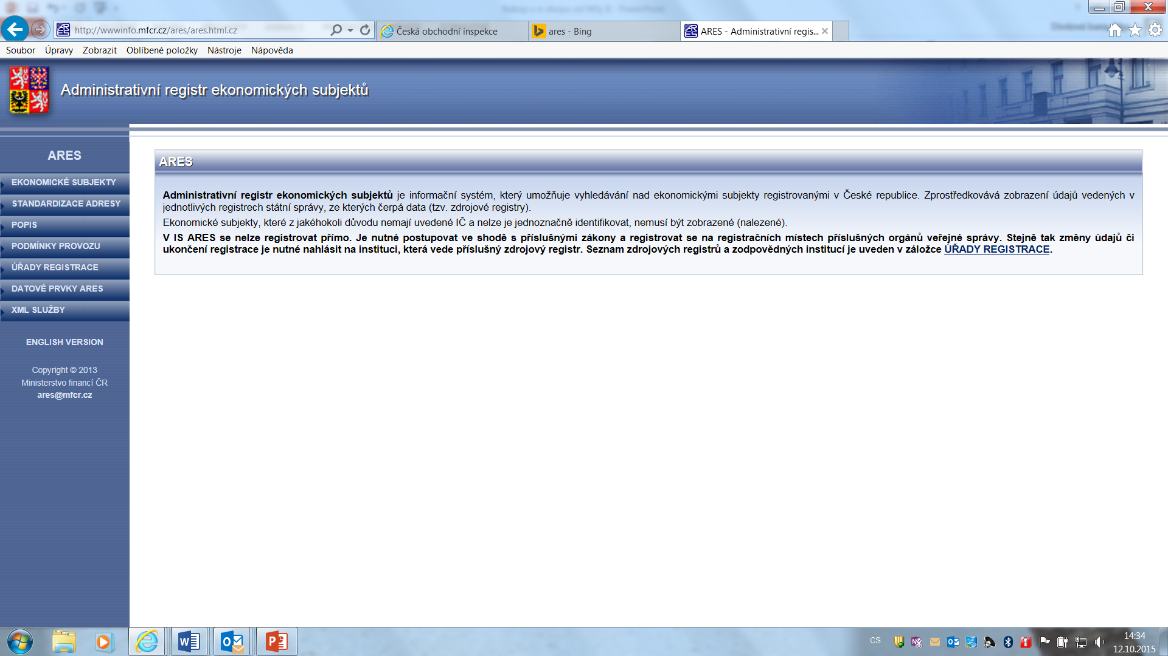
Portál ARES
Titulní stránka ARES – rejstřík fyzických podnikajících osob

Slide 7

Výběr zboží a objednávka
vytipujte si více e-shopů
kontrolním telefonátem si ověřte, zda e-shop funguje
pročtěte si Obchodní podmínky, včetně reklamačních
porovnejte ceny u různých prodejců
zkontrolujte objednávku před odesláním
POZOR!
výrazně nižší cena může být fikce

Slide 8

Jak platit za nákup v e-shopu
kartou - nejbezpečnější způsob platby
systém zabezpečené platební brány
chargeback
dobírkou při převzetí zboží nebo osobně na výdejním místě e-shopu
POZOR!
riziko platby bankovním převodem nebo platby
v hotovosti, například přes službu Western Union
V neznámém e-shopu nikdy neplaťte převodem.

Slide 9

Odstoupení od smlouvy
Podle občanského zákoníku - lze do 14 dnů ode dne převzetí zboží, a to bez udání důvodu a jakékoliv sankce!
Rozhodnutí odstoupit od kupní smlouvy oznamte písemně
e-mailem, dopisem nejpozději 14. den od převzetí zboží, a také výrobek vraťte
POZOR!
vrátit nelze např. počítačové programy, počítačové hry, obrazové a zvukové nosiče, ale také časopisy, noviny nebo výrobky upravené na objednávku či zboží podléhající rychlé zkáze (tyto případy specifikuje občanský zákoník)

Slide 10

Vrácení peněz při odstoupení od smlouvy
prodejce je povinen vrátit náklady na dodání, které jste uhradili, a to do 14 dnů od odstoupení od smlouvy (odeslání zboží zpět k prodejci hradíte sami!)
částku za zaplacené zboží je prodejce povinen vrátit do 14 dnů od odstoupení od smlouvy
při nedodržení termínu - vyzvěte prodávajícího k nápravě (pokud nedojde k nápravě - žaloba na vydání platebního rozkazu)
POZOR!
při známkách použití zboží může prodávající úměrně snížit vracenou částku, např. o míru opotřebení nebo o náklady na uvedení výrobku do prodejného stavu

Slide 11

Vada věci a reklamace
Odpovědnost prodávajícího za vadné plnění je 24 měsíců od koupě – kupující vady reklamuje
v e-shopu sepisuje reklamaci spotřebitel (reklamační protokol je v zavedených e-shopech ke stažení)
v prodejně nebo ve smluvním servisu má povinnost vyplnit reklamační protokol (záznam o reklamaci) prodávající, a to včetně způsobu vyřízení reklamace

Slide 12
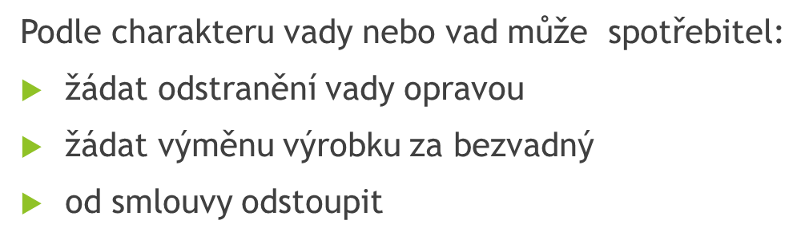
Vada věci a reklamace

Slide 13
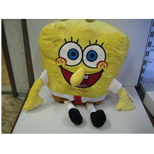
Reklamace
Práva z vadného plnění lze uplatnit:
u prodávajícího ve 24 měsíční lhůtě (pokud není lhůta prodloužena) a to:
bez dokladu o koupi nebo záručního listu
s výpisem z účtu při platbě kartou
koupi výrobku v konkrétním obchodě je možné prokázat i jinými způsoby (např. svědeckou výpovědí)
není třeba uchovávat původní obal, v němž byl výrobek zakoupen

Slide 14

Povinnosti prodávajícího při reklamaci
povinnost vyřídit reklamaci, včetně odstranění vady, do 30 kalendářních dnů, pokud není dohodnuta (a vyznačena v reklamačním protokolu) doba delší
zamítnutí reklamace je prodávající povinen písemně odůvodnit: např. nedovolená manipulace s výrobkem, mechanické poškození jeho pádem/nárazem…

Slide 15
Povinnosti prodávajícího při reklamaci
další možný postup při nesouhlasu s důvody zamítnutí reklamace:
- vypracování znaleckého posudku a nová reklamace
- po neúspěšném pokusu o smír následné podání žaloby.
  POZOR!
  úspěšnost tohoto postupu však v obou případech záleží na tom, zda byla reklamace skutečně zamítnuta neoprávněně nebo vadu věci způsobil uživatel a k zamítnutí tedy měl prodávající legitimní důvod

Slide 16
Kdy se obrátit na ČOI
V případě zjištění, že e-shop zákazníky klame, poskytuje nepravdivé, neúplné či zavádějící údaje, je na místě podat podnět ke kontrole, nejlépe prostřednictvím e-podatelny www.coi.cz (při podezření na podvod kontaktujte policii ČR).
Inspektoři ČOI:
Prověří údaje o prodejci, o nabízených výrobcích, jejich ceně, dostupnosti, informacích o právech při vadném plnění nebo odstoupení od smlouvy.

Slide 17

Kdy se obrátit na ČOI
Inspektoři ČOI:
Kontrolují, zda jsou výrobky řádně označené a zda prodávající dodává ke zboží, u něhož je to třeba, návody k použití/obsluze/údržbě v českém jazyce. Při podezření, že je výrobek nebezpečný, odebírají vzorky k ověření bezpečnosti.

Slide 18
Kdy se obrátit na ČOI
Při zjištěném porušení těchto povinností vede ČOI s provozovatelem e-shopu řízení o uložení sankce.
Pokuta je ukládána také za nevyřízení reklamace do 30 dnů nebo nevydání písemného odůvodnění, proč byla reklamace zamítnuta.

Slide 19
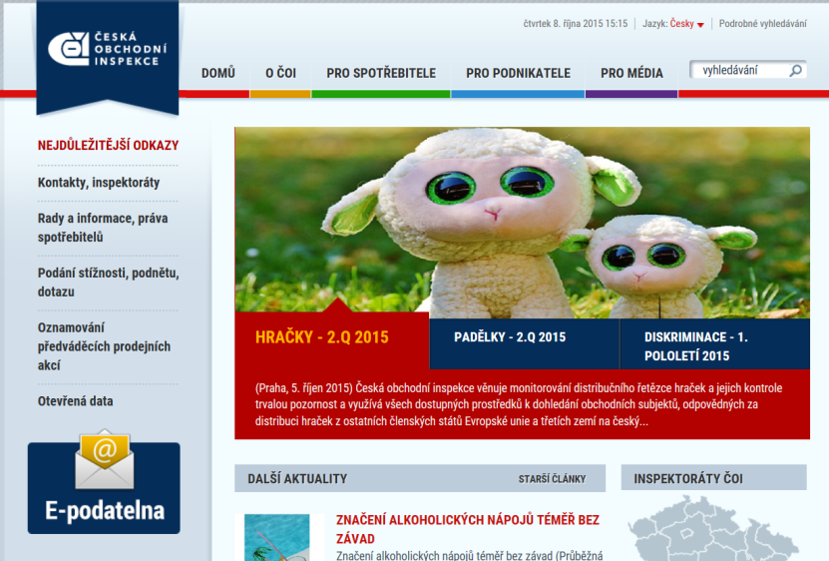
Kde hledat další informace:
www.coi.cz

Slide 20
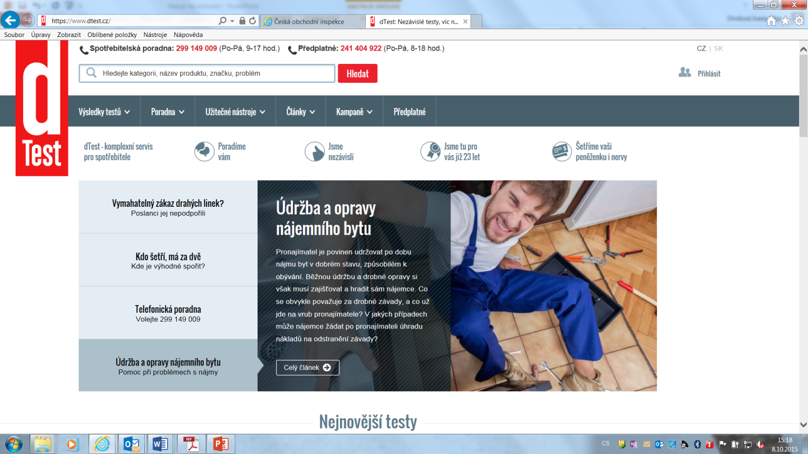
Kde najdete informace:
www.dtest.cz

Slide 21

A nyní prostor pro Vaše dotazy

Slide 22
Děkuji za Vaši pozornost
☺

